Slide 1


多模态融合及特定损失函数设计在涉诈网站中的应用
小组成员：杨明欣、唐继民、邓同蔚、张森磊、林光明
明德厚学 求是创新

Slide 2



目 录
01
问题定义
contents
02
端到端处理流程
03
模型效果
04
消融验证
05
方案亮点、创新点

Slide 3


01
问题定义

Slide 4


问题定义
问题定义
通过机器学习技术实现对涉诈骗网址的自动分类识别，以此提高网络反欺诈能力，减少因网络诈骗导致的经济损失。
我们需要基于有限的带标注样本建立模型，对大量的未知网址进行多分类处理，能够快速、准确地识别涉诈骗网址，从而为用户提供更加安全可靠的网络环境。

Slide 5

02
端到端处理流程

Slide 6
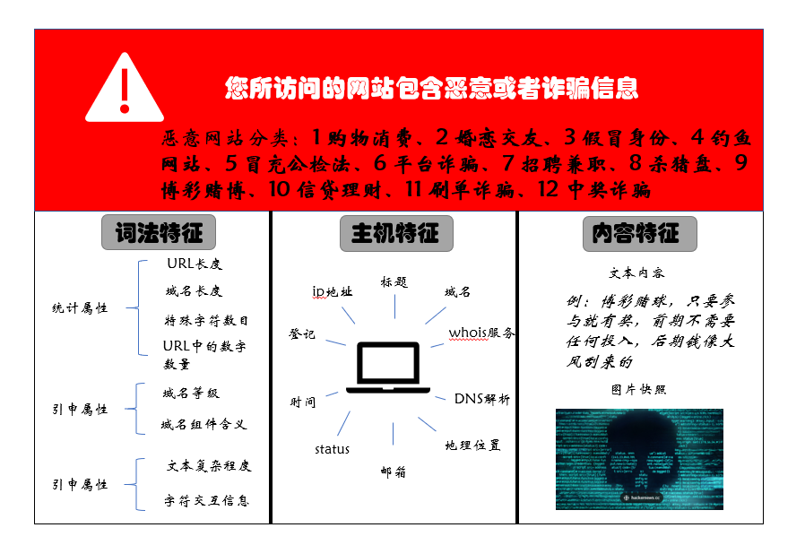
端到端处理流程
数据获取

Slide 7
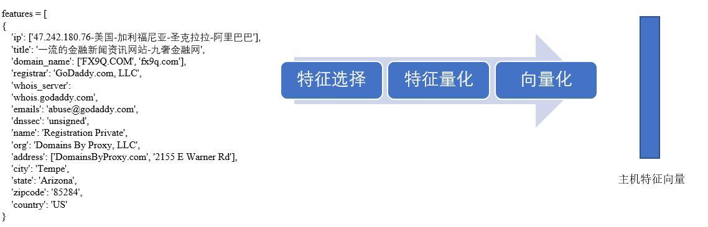
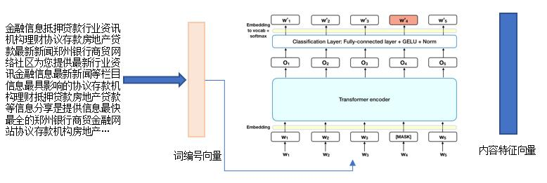
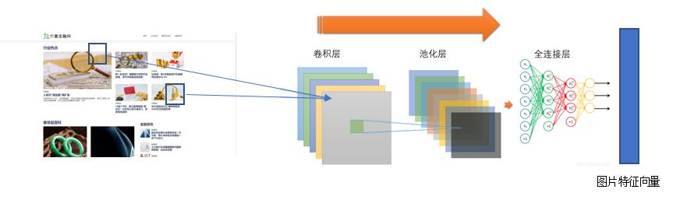
端到端处理流程
不同特征

Slide 8

03
模型效果

Slide 9
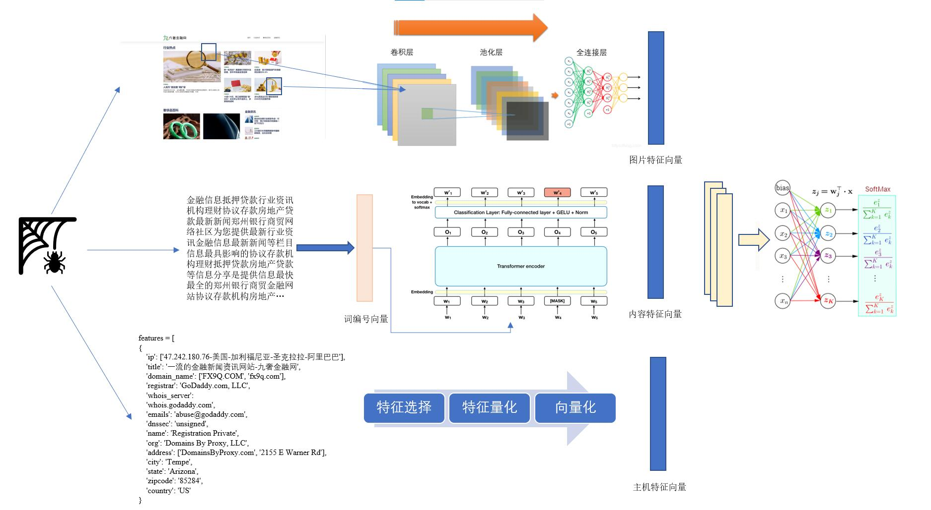
模型效果
模型架构

Slide 10
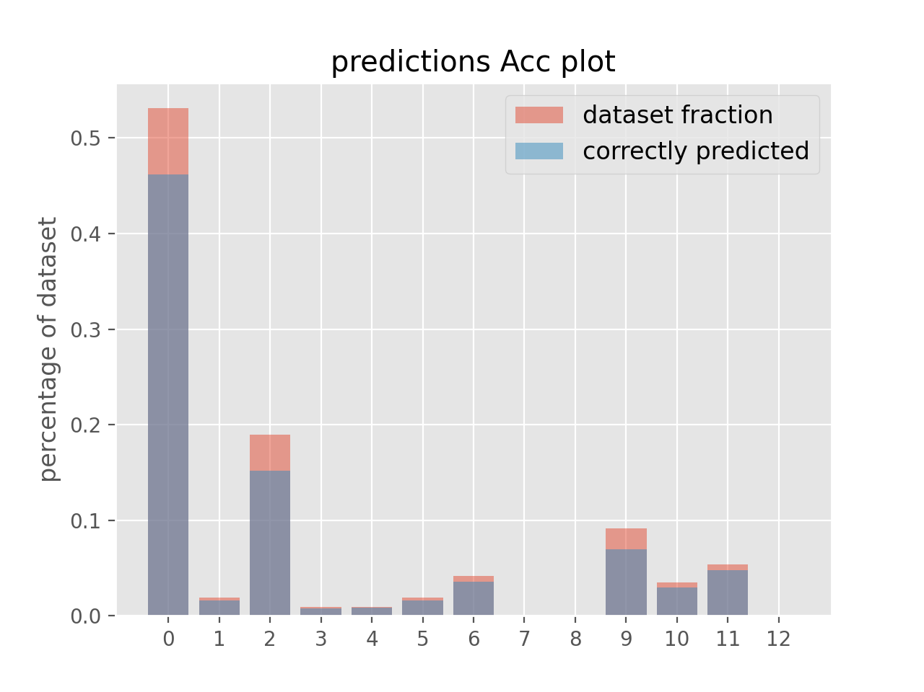
模型效果
模型准确率
精确率：通过交叉验证，公式 Precision = TP / (TP+FP) ，模型的精确率达到了90%以上
可解释性：该模型是根据输入文本的上下文联系参数输出，因此可以提供一定的可解释性。但是相对于传统的机器学习方法在解释性上存在一定的不足。

Slide 11
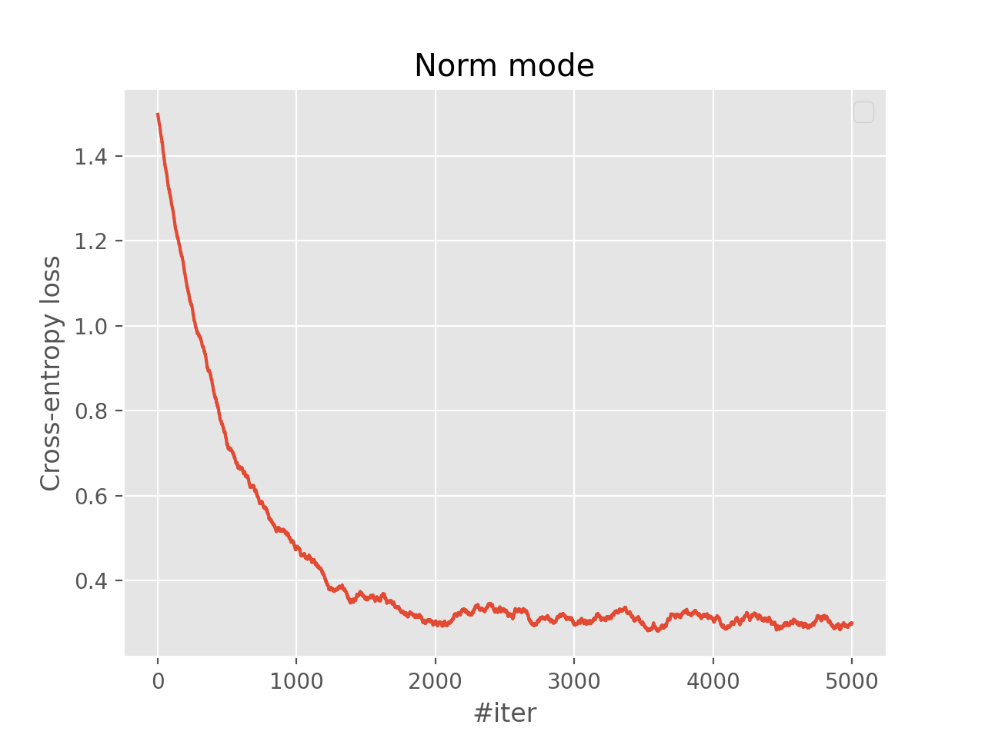
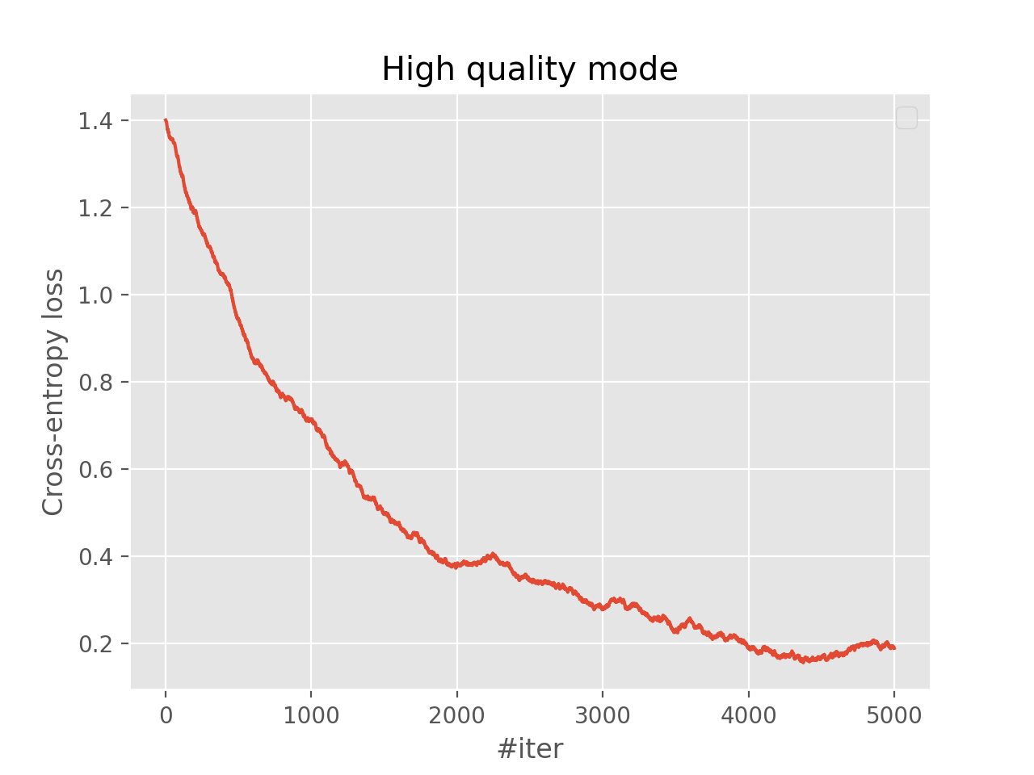
模型效果
模型训练
召回率：通过公式 Recall = TP / (TP+FN)，模型的召回率也较高
鲁棒性：我们采用动态特征和黑名单特征等方式进行改进，以提高模型的鲁棒性。但是对于攻击者有意制造的特殊情况，比如使用恶意语言或构造恶意链接，它可能无法进行有效的分类。

Slide 12

04
消融验证

Slide 13
消融验证
消融验证
目的：验证某一特征是否有助于提升模型性能
步骤：
分解模块：将特征分为静态特征和动态特征两类。
按模块逐步测试：在原始模型的基础上，将一种特征类型（比如只考虑动态特征）或部分特征去掉，得到对应的实验模型，并使用同样的训练集和测试集对实验模型进行评估。评估指标可以采用准确率、召回率等指标，在不同阈值下计算出来的F1-score表现最为综合。
对比实验结果：根据不同的实验模型的评估结果，比较其性能差异。如果模型在去掉某个特征后性能下降明显，说明这个特征对模型有很大帮助。如果模型在去掉某个特征后性能相差不大，说明这个特征对模型帮助较小。

Slide 14
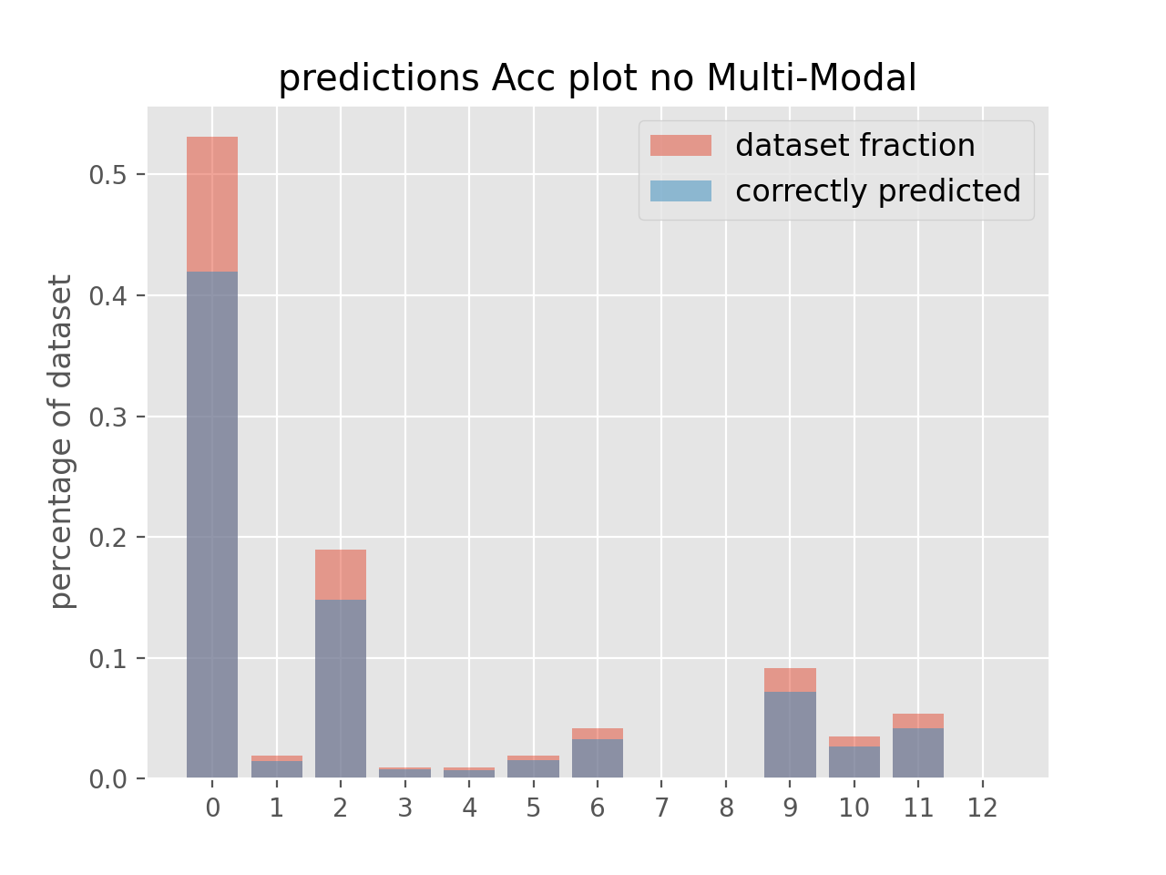
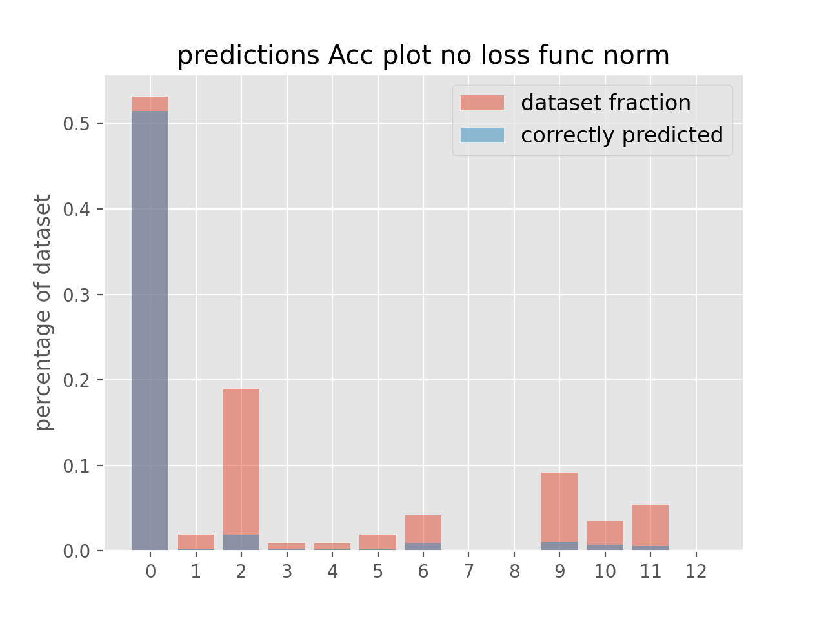
消融验证
消融前后对比

Slide 15
05
方案亮点、创新点
OVERVIEW

Slide 16
方案亮点、创新点
方案亮点
多语言支持：该模型是在大规模跨语言数据集上进行预训练得到的，因此具有较强的多语言支持能力。
自动学习特征：该模型采用的是自监督学习的方法进行预训练，无需人工标注数据，通过自动化的方式从海量的文本数据中获取语义信息，这种方式不仅高效，而且具有较强的普适性。
能够应对复杂的自然语言场景：与传统的基于规则或特征工程的恶意网址检测方法相比，该模型通过对文本数据的深层次理解，能够更好地应对复杂的自然语言场景。

Slide 17
方案亮点、创新点
创新点
采用BERT模型进行分类：BERT是一种新型的预训练语言模型，其采用的是Transformer网络结构，可以学习到更多、更深层次的语义信息，因此可以更好地解决一些自然语言处理任务，包括恶意网址分类。
利用多语言BERT提高泛化能力：相比于单一语言的模型，多语言BERT能够处理多种语言数据，提高了模型的泛化能力。
采用深度学习方法进行特征提取：该模型采用深度学习方法进行特征提取，从而避免了传统方法中人工设计特征所带来的不足，可以更好地发掘数据中的隐藏信息。

Slide 18
THANKS
华中科技大学计算机科学与技术学院
明德厚学 求是创新

